Slide 1
데이터로 알아보는 서울 지하철
2
Seoul Metro, Explored with Data
지옥철
Project 목적
서울 지하철 승하차 데이터 분석
윤희경
Notes:
데이터로 알아보는 서울 지하철을 주제로 선정해보았습니다.

Slide 2
CONTENTS
목차
01
02
03
04
Project 목적
참고 자료 및 출처
데이터 수집
데이터 활용
데이터로 알아보는 서울 지하철 | 윤희경
02 / 13
Notes:
프로젝트에 대한 목적, 자료 출처, 데이터 수집과정, 데이터 활용 순서로 발표하도록 하겠습니다.

Slide 3
01 Project 목적
지옥철을 피하고 싶어요!
승객이 많이 밀집되어 있는지
미리 예측할 수 있는 앱은 없을까?
'출퇴근 지옥철' 서울 지하철…4·7·9호선 증회
뉴스1, 2023.10.06
출퇴근 시간마다 반복되는 혼잡을 다룬 기사들에서 출발했습니다.
'지옥철' 이틀째 "지하철 꽉 차서 못타"
철도파업 감축 운행 관련 보도, 2023.09.15
출근길 응급환자 속출…정원 112명인데 232명 타는 '지옥철'
출근길 혼잡 관련 보도
데이터로 알아보는 서울 지하철 | 윤희경
03 / 13
Notes:
첫번째 목적으로는 매일 접하는 서울 지하철 안에서 퇴근길 지옥철에 타는 사람들은 어디로 향할까 하는 궁금증과 함께, 기존의 지하철 어플리케이션에서 제공하는 단순한 지하철 승하차 시간 정보 외에 데이터를 활용하여 막연한 정보가 아니라 더욱 디테일한 지하철 데이터를 활용하면 좋겠다는 생각을 기반으로 프로젝트를 진행하였습니다.

Slide 4
01 Project 목적
막연한 정보가 아닌, 더 디테일한 데이터로
이번 프로젝트를 통해서 일별은 물론 시간대별 이용 인원까지의 분석을 통해서 승객들이 많이 밀집되어 있는지 미리 예측하고, 지하철을 이용하고 있는 승객의 수를 분석하여, 기존의 지하철 어플리케이션에서 제공하는 단순한 지하철 승하차 시간 정보 외에 더욱 디테일한 지하철 데이터를 활용하여 개인의 올바른 선택을 돕고, 정기적인 이용자가 더 편리하게 지하철을 이용할 수 있도록 기여하고 싶습니다.
일별·시간대별
이용 인원 분석
밀집도
미리 예측
개인의
올바른 선택
데이터로 알아보는 서울 지하철 | 윤희경
04 / 13
Notes:
개인의 올바른 선택을 돕는 데에 활용되어 정기적인 이용자가 더 편리하게 지하철을 이용할 수 있도록 돕는 데 기여하고 싶습니다.

Slide 5
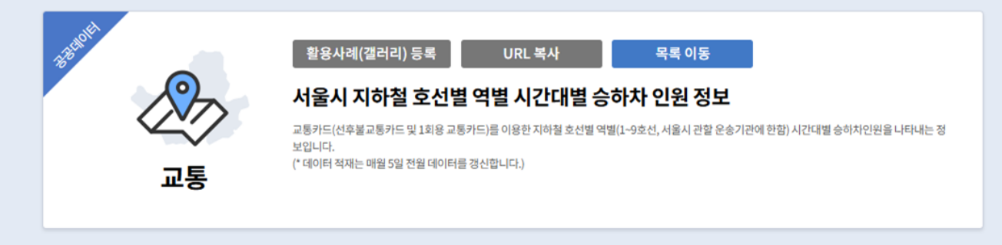
02 참고 자료 및 출처
활용 데이터
CSV
서울시 지하철 호선별 역별 시간대별 승하차 인원 정보.csv
교통카드(선후불·1회용) 기준 1~9호선 시간대별 승하차 인원, 매월 5일 전월 데이터 갱신
CSV
서울시 역사 위도 경도 정보.csv
역 위치를 지도에 표시하기 위한 좌표 데이터
출처: 서울시 공공데이터 "서울시 지하철 호선별 역별 시간대별 승하차 인원 정보"
데이터로 알아보는 서울 지하철 | 윤희경
05 / 13
Notes:
서울시 역사의 위도 경도에 대한 정보와 지하철 호선별 승하차 인원에 대한 공공데이터를 참고하였습니다.

Slide 6
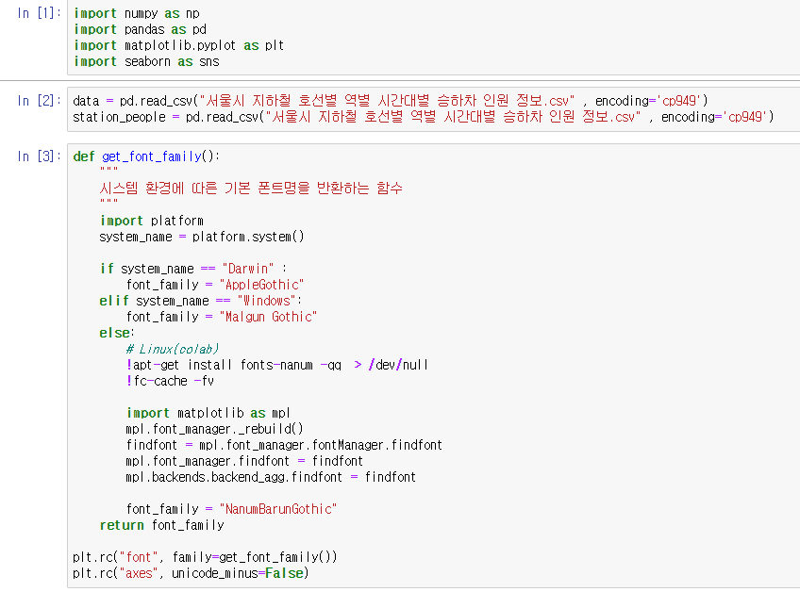
03 데이터 수집
라이브러리와 데이터 불러오기
Python
In [1]
numpy, pandas, matplotlib, seaborn 불러오기
In [2]
승하차 인원 CSV를 cp949 인코딩으로 읽기
In [3]
운영체제별 한글 폰트를 설정하는 함수 작성
데이터로 알아보는 서울 지하철 | 윤희경
06 / 13
Notes:
파이썬으로 데이터를 불러오고 그래프에 한글이 깨지지 않도록 폰트를 설정했습니다.

Slide 7
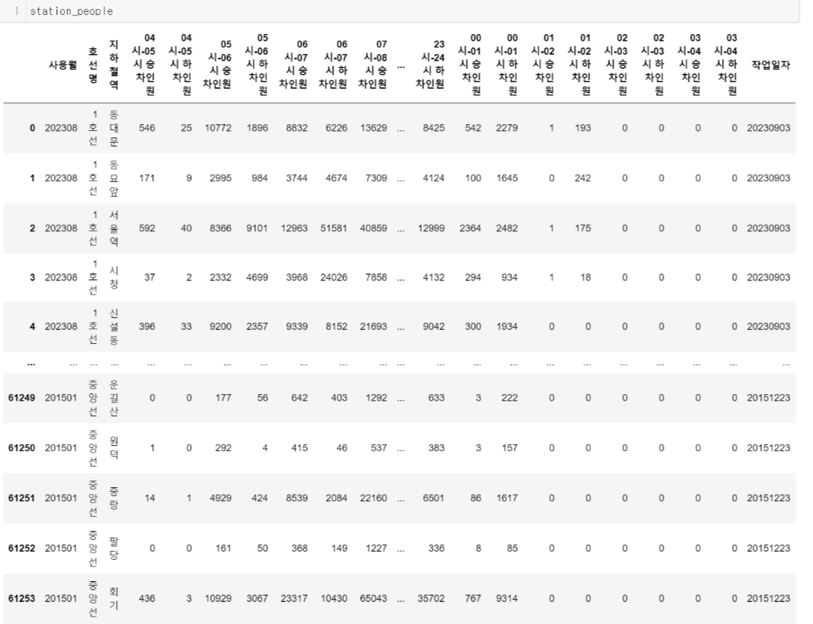
03 데이터 수집
사람들이 많이 모이는 시간, 역 찾기
승·하차로 데이터를 나눠서 분석하였고, 2015년 1월부터 2023년 8월까지의 승객 수를 합쳐서 언제 어디에 가장 승객들이 많은지 찾아보았습니다.
61,254행
불러온 데이터 행 수
2015.01 ~ 2023.08
분석 기간
데이터로 알아보는 서울 지하철 | 윤희경
07 / 13
Notes:
우선 승하차 데이터를 나눠서 사람들이 많이 모이는 시간과 역을 찾고 분석해보았습니다.

Slide 8
03 데이터 수집
노선별 승차 패턴
1
1호선
2
2호선
3
3호선
유동인구가 많은 서울역에서 대체로 승차 인원이 많고, 출근 시간에는 청량리, 퇴근 시간부터는 종각에서 승차가 많아집니다.
출근 시간에는 신림이 가장 많고, 12시부터는 강남에서 승차하는 인원이 많습니다.
출근 시간부터 12시까지 연신내에서 타는 사람이 많고, 11시부터 고속터미널에서 승차가 많습니다.
4
4호선
5
5호선
6
6호선
출근 시간에는 쌍문·수유가 대체로 많고, 14시부터 혜화에서 승차하는 인원이 증가합니다.
출근 시간에는 까치산·화곡에서 타는 사람이 많고, 14시부터는 광화문에서 승차가 많습니다.
출근 시간에는 응암이 가장 많고, 14~21시는 공덕, 20시부터는 합정이 가장 많습니다.
7
7호선
8
8호선
9
9호선
출근 시간에는 광명사거리가 많고, 13시부터 가산디지털단지가 많습니다.
출근 시간에는 암사, 14~20시는 문정, 20시 이후는 잠실에서 승차하는 인원이 많습니다.
출근 시간에는 가양·노량진이 많고, 11시부터는 대체로 신논현에서 승차가 많았습니다.
데이터로 알아보는 서울 지하철 | 윤희경
08 / 13

Slide 9
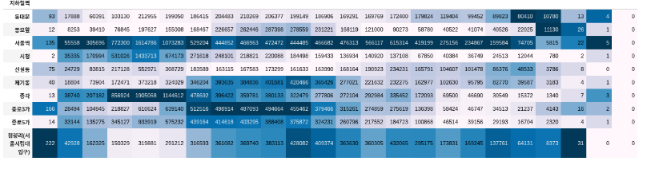
03 데이터 수집
시간대별 승차 인원 그라데이션 표
역별·시간대별 승차 인원을 pandas 스타일링으로 그라데이션 처리해, 값이 큰 칸일수록 진하게 보이도록 했습니다. 앞 장의 노선별 패턴은 이 표에서 읽어낸 결과입니다.
데이터로 알아보는 서울 지하철 | 윤희경
09 / 13
Notes:
스타일링을 그라데이션으로 표현하여 데이터 값의 크기를 확인해보았습니다.

Slide 10
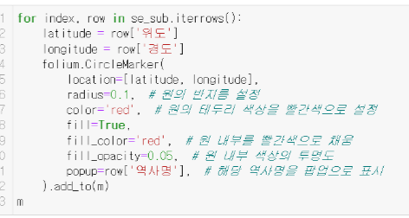
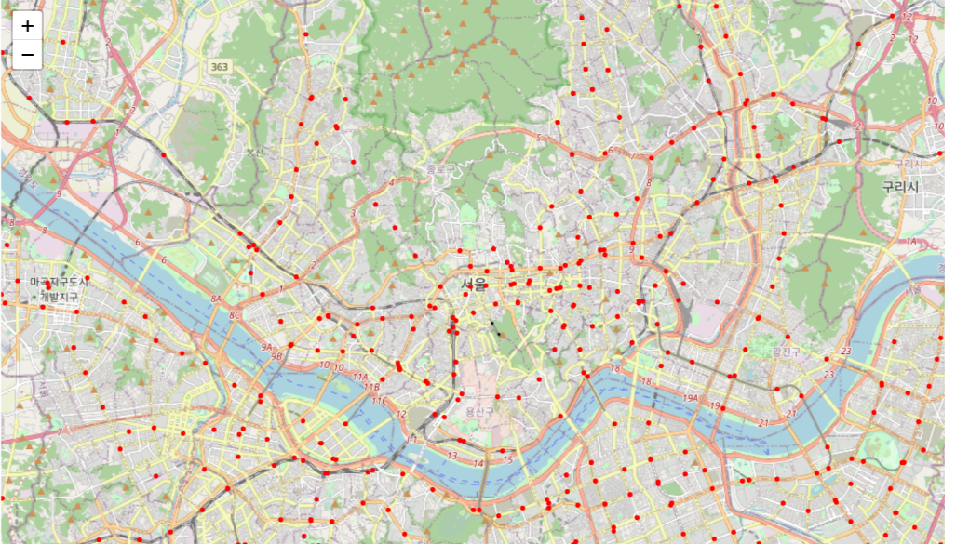
03 데이터 수집
지하철 역별 위도·경도 추출
folium
역마다 CircleMarker로 위치를 찍고, 역명을 팝업으로 확인할 수 있게 했습니다.
서울 지하철 역 위치 (빨간 점)
데이터로 알아보는 서울 지하철 | 윤희경
10 / 13
Notes:
앞에서 수집한 데이터들과 지하철역의 위도 경도를 파악하여 두 데이터를 머지해보았습니다.

Slide 11
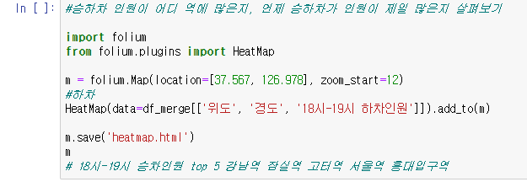
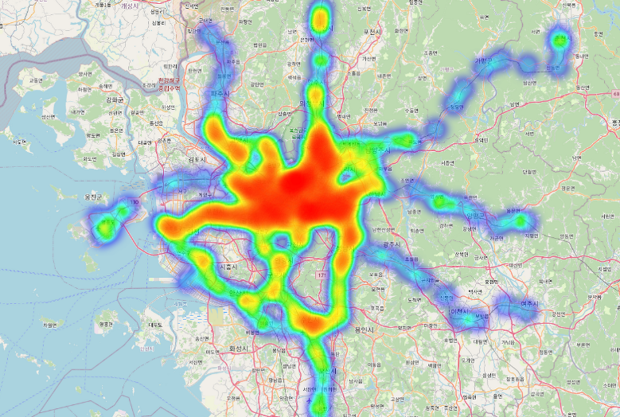
04 데이터 활용
한강 중심으로 본 하차 인원 히트맵
HeatMap
역 좌표와 '18시-19시 하차인원' 컬럼을 HeatMap에 넣어, 퇴근길 하차가 몰리는 곳을 지도 위에서 확인했습니다.
데이터로 알아보는 서울 지하철 | 윤희경
11 / 13
Notes:
역 좌표에 18시~19시 하차 인원을 더해 히트맵으로 표현했습니다.

Slide 12
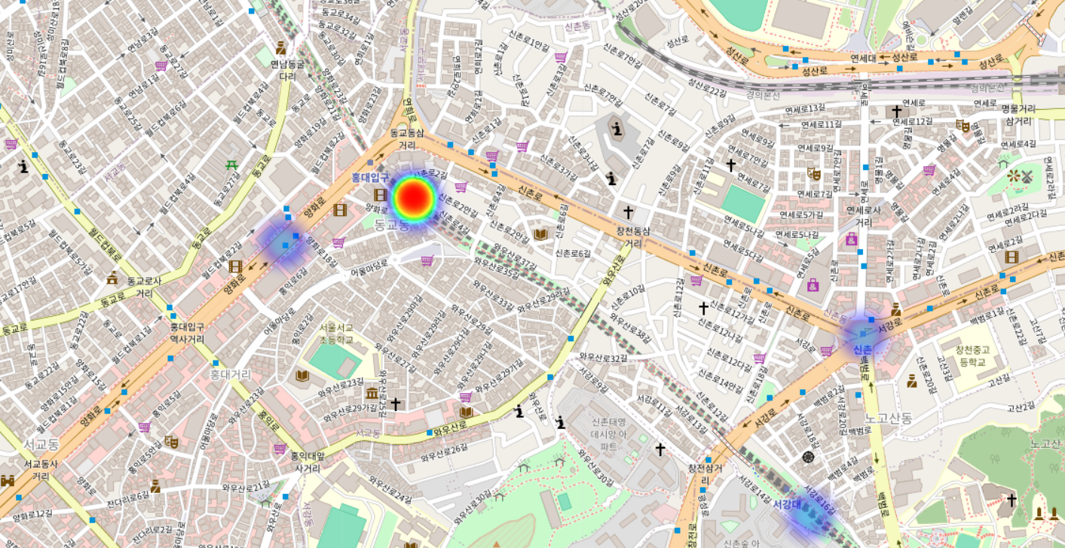
04 데이터 활용
18~19시 퇴근길 하차 인원 TOP 5
1
강남역
2
잠실역
3
고속터미널역
4
서울역
5
홍대입구역
홍대입구역 주변 확대 히트맵
데이터로 알아보는 서울 지하철 | 윤희경
12 / 13

Slide 13
감사합니다
데이터로 알아보는 서울 지하철 | 윤희경

